Slide 1
當商管學科遇到教學實踐研究
教師教學發展中心
李麗君
2021/10/14

Slide 2



Slide 3
教學實踐研究
Teaching Practice Research
教師為提升教學品質，促進大專校院學生學習成效，透過教育現場提出問題，並藉由課程設計、教材教法、或引入教具、科技媒體運用等方式，採取適當之研究方法及評量工具檢證成效之歷程。
教育部教學實踐研究計畫網站

Slide 4
教學實踐研究的核心精神
從解決教學現場的問題出發，所驅動的一連串系統性反省、批判與建構的歷程，最後結果再回饋給教學現場
「教學實踐研究計畫的現況」
教育部教學實踐研究計畫網站
~將教學上欲到的問題，用研究的方法來解決~
Notes:
一方面解決教學的問題，另一方面也滿足了做研究的義務
教學與研究
兩者的關係，不是平行線，也不是交叉線，而是可以融合在一起的繩子，或是關係密切的DNA

Slide 5
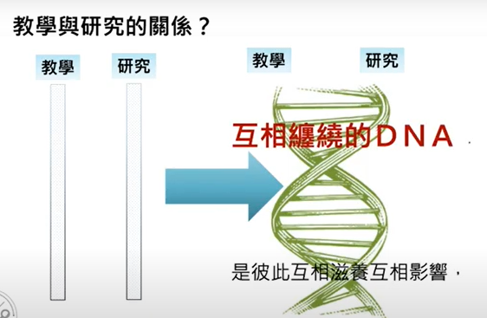
「教學實踐研究計畫精神與定位」
教育部教學實踐研究計畫網站

Slide 6
關鍵問題 1
如何讓自己的教學與研究結合?

Slide 7

Q：教學中常見的問題或困境?
Notes:
(如：學生學習動機低落、上課打瞌睡、上課不認真、翹課
程度差異大、學習成效不如預期…)

Slide 8

教學 vs. 研究
教學上的問題與困境 → 教學實踐研究計畫的種子
Notes:
一方面解決教學的問題，另一方面也滿足了做研究的義務
教學與研究
兩者的關係，不是平行線，也不是交叉線，而是可以融合在一起的繩子，或是關係密切的DNA

Slide 9
關鍵問題 2
教學實踐研究計畫的通過率?

Slide 10
107-110學年度 全國 教學實踐研究計畫通過件數

Slide 11


107-110學年度 淡江 教學實踐研究計畫
通過件數(*未含申覆通過案件)、占全國通過比例
(+1)

Slide 12
107-110學年度 全國 vs. 淡江
教學實踐研究計畫商管學門申請/通過件數
727
15

Slide 13
全
國
各
學
門
通
過
件
數
排
序

Slide 14
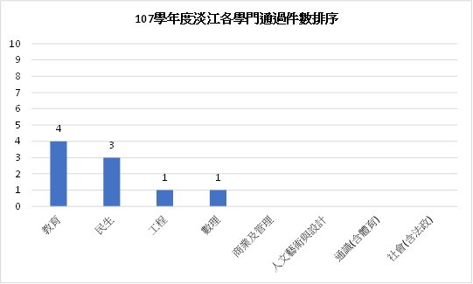
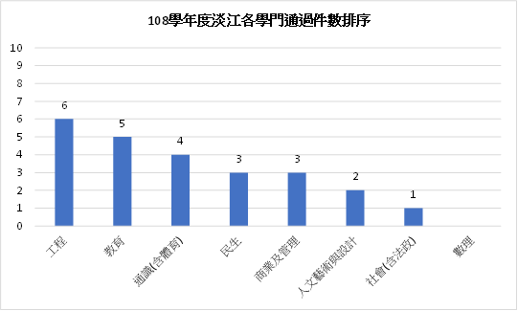
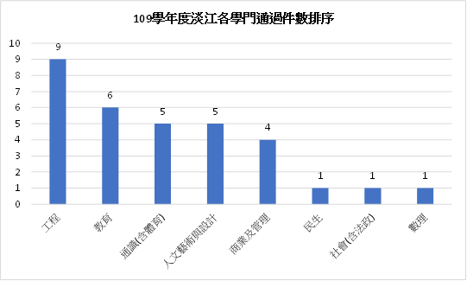
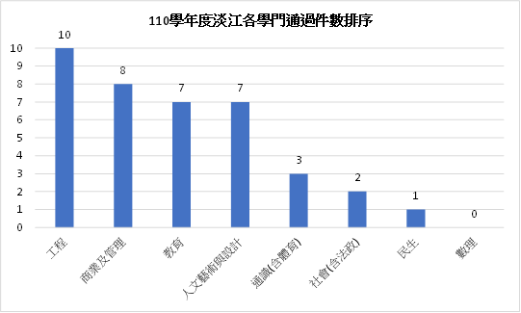
淡江
各
學
門
通
過
件
數
排
序
0

Slide 15

淡江商管學院教師投入教學實踐研究計畫
累計申請/通過件數：50/21
平均通過率：42%
(110年第一次申請即通過：4人)

Slide 16
商管學院教師申請商管學門通過計畫
年度 | 系所 | 姓名 | 計畫名稱
110 | 會計系 | 張瑀珊 | 商業數據分析的多元應用
110 | 統計系 | 林志娟 | 財務資料分析課程導入團隊導向學習法之教學實踐探究
110 | 管科系 | 溫丹瑋 | 開創的學習、致用與反思：探究基礎下的創業實作課程
110 | 企管系 | 汪美伶 | 從學生變成老師：把永續發展理念傳出去 – 應用教案實作於增進SDGs教育成效之研究
110 | 運管系 | 鍾智林 | 旅遊課程英語授課融入永續發展目標及跨界交流之教學實踐
110 | 產經系 | 林佩蒨 | 從「象牙塔」到「巷子口」經濟學的華麗大冒險

Slide 17
商管學院教師申請商管學門通過計畫
年度 | 系所 | 姓名 | 計畫名稱
109 | 產經系 | 林佩蒨 | 體驗式「做中學」教學機制對總體經濟學課程學習成效的影響
109 | 統計系 | 林志娟 | 悠然互動回應系統教學策略之教學實踐應用研究 – 以遠距非同步數位課程「應用統計方法(二)」課程為例
109 | 企管系 | 汪美伶 | 融入專案實作提高商管教育學習成效之研究：以績效管理課程為例
108 | 統計系 | 林志娟 | 虛實雙管混成學習之教學實踐應用 – 以財務管理研討課程為例
108 | 企管系 | 汪美伶 | 導入數位學習課程認證對遠距課程學習成效之影響
108 | 企管系 | 文馨瑩 | 企業倫理之時事個案：整合跨層次思辨與決策角色扮演

Slide 18
商管學院老師申請其他學門/類別之通過計畫
年度 | 系所 | 姓名 | 計畫名稱 | 類別
110 | 企管系 | 涂敏芬 | 建構媽媽彈性工作的服務支持系統：淡水青年參與的行動研究(2年期) | 專案USR
110 | 公行系 | 王文騫 | 調查統計與巨量資料整合的政策分析實務 | 專案技術實作
109 | 運管系 | 鍾智林 | 需求反應式暨分享導向之運輸專業英文課程規劃 | 民生
109 | 統計系 | 謝璦如 | 促進學生連結AI人才就業市場與理論課程的教學策略：合作學習法、專題式學習法與PDCA行動研究法的整合 | 數理
108 | 經濟系 | 林彥伶 | 無國界經濟學家：實境體驗學習的自導向學習成效評估 | 教育
108 | 公行系 | 黃一峯 | 評鑑中心模式於公共人力資源管理教學實務之探究 | 社會(含法政)
108 | 運管系 | 鍾智林 | 以混成學習促進英語授課課程參與度之研究 | 民生
108 | 會計系 | 韓幸紋 | 教學多元化的財政學課程 | 專案USR
107 | 運管系 | 鍾智林 | 英語授課情境下之形成性及總結性閱讀評量行動研究 | 民生

Slide 19
其他學院教師申請商管學門之通過計畫
年度 | 系所 | 姓名 | 計畫名稱
110 | 資傳系 | 陳意文 | 趣味學資料科學與影像應用
110 | 教科系 | 鍾志鴻 | 讓我們解開知識的寶藏：運用實境解謎遊戲提升學習成效 – 以資料探勘概論為例
109 | 教科系 | 鍾志鴻 | 讓學習變得有趣：探討線上遊戲化問題導向學習模式融入人資發展課程之成效

Slide 20

計畫申請不一定侷限在商管學門
不要被整體通過率限制自己的腳步

Slide 21
關鍵問題 3
如何產出教學實踐研究計畫?

Slide 22
教學實踐研究計畫內容
(至多25頁；USR二年期至多40頁)
計畫主持人(20%)(不超過5頁) | 計畫執行內容 (80%)
於課程教學現場試圖解決之問題及問題之重要性 近5年課程教學經驗與成果 近5年教學相關成果與本計畫之關聯 | 計畫創新性或延續性價值(300字為限) 研究動機與目的 文獻探討 教學設計與研究方法 預期完成工作項目與成果 參考文獻
110年度格式
教育部教學實踐研究計畫網站
*111年度徵件說明會：10/15

Slide 23
現況盤點
下學年度預定開設科目名稱
課程相關資訊
(學分數、必選修、預計修課對象、人數)
遭遇的問題
擬定的改善作法
申請計畫的優先順序
*申請教師必須以課程(其授課)作為其研究主 題與內容。
離職或調校都必須中止計畫

Slide 24

參考、借鏡
可以從哪些面向著手?
有哪些可以進行的議題?
別人都做些什麼?

Slide 25
「教學」中值得「研究」的元素
課程目標 (問題意識)
理論基礎
教學題材
教學方法
學生學習
成果評量
黃俊儒
「教學實踐研究的規劃與經營」
20191112淡江教學實踐研究研習會

Slide 26
研究問題類型- 以108年度計畫為例
大學生所需具備之基本素養與核心能力
專業知識與能力培養
課程發展
提升學生學習興趣、態度與動機
提升對學生多元特質、學習風格之了解；學習情境重構
科技融入式教學
培養學生社會關懷意識與在地/社會實踐能力
生涯職能/創業能力
行為改變
教師專業成長
「教學實踐研究計畫推動與未來方向」
教育部教學實踐研究計畫網站

Slide 27
常用教學法- 以108年度計畫為例
合作學習/小組討論
講述法
問題/專題/任務/成果導向
實務示範、操作與互動演示
協同教學
線上平台/學習軟體
參訪與實習
遊戲教學
個案/案例教學
影片教學與評析
情境模擬
專題報告(書面或口頭)
*藍字是商管學門常見的教學法
「教學實踐研究計畫推動與未來方向」
教育部教學實踐研究計畫網站

Slide 28
常見資料蒐集的類型- 以108年度計畫為例
質性資料 | 量化資料
問卷文字回饋 | 自行編製問卷/量表
學生作業/報告/學習單 | 成就測驗成績
教師課堂觀察紀錄/訪談資料 | 標準化後之問卷/量表
教師日誌 | 課程評量
教師教學歷程紀錄 | Rubrics成績評比
專家回饋評量紀錄 | 線上平台課程各類紀錄
「教學實踐研究計畫推動與未來方向」
教育部教學實踐研究計畫網站

Slide 29

從他人計畫中找到靈感
各學門通過計畫案
年度績優計畫案
個人熟悉、有興趣主題的計畫
參考附件：
商管學門連續四年通過計畫案

Slide 30
108學年度商管學門績優計畫案
商管學門 | 國立東華大學 財務金融學系 | 翁培師 副教授 | 「行為推力」能否提高課程參與度與學習成效？應用「去偏策略」與「選擇設計」於教學活動
 | 真理大學 財務金融學系 | 林惠文 副教授 | 一個都不能少--- 以精熟學習理論觀點，運用線上學習平台與合作學習教學策略提升微積分課程之學習成效
 | 東海大學 財務金融學系 | 陳昭君 副教授 | 「導入數位互動的合作式教學法」在經濟學教學成效之探究
 | 國立中山大學 企業管理學系 | 王致遠 助理教授 | 越過道德的邊境 - 經驗基礎下的企業倫理課程設計
 | 國立屏東科技大學 工業管理系 | 黃怡詔 副教授 | 翻轉教學與學習共同體在管理數學教學之應用
 | 弘光科技大學 健康事業管理系 | 王美玲 副教授 | 「玩」會管理：桌遊創意教學於管理學課程之實踐
 | 元培醫事科技大學 企業管理系 | 高孟君 助理教授 | 應用遊戲式行動學習於會計課程之行動研究
 | 國立臺北科技大學 資訊與財金管理系 | 王貞淑 教授 | 探索以媒體直播橋接線上MOOCs課程與學習者線下學習效果:以金融大數據課程為例
 | 明志科技大學 經營管理系 | 孫儷芳 副教授 | 專案式合作學習與契約學習之教學成效: 吸引數位原生世代的數位行銷課程設計
 | 國立中央大學 經濟學系 | 鄭保志 副教授 | 玩遊戲學經濟的教學相長效果分析

Slide 31
108學年度商管科系教師獲其他學門績優計畫案
社會學門 | 逢甲大學 經濟學系 | 郭祐誠 教授 | 建置經濟學行動載具學習平台以及分析學生使用情形與效果
USR | 靜宜大學 國際企業學系 | 顏炘怡 助理教授 | 從社會實踐養成商業意識：品牌管理課程之教學行動研究
技術實作 | 中原大學 國際經營與貿易學系 | 郭怡君 副教授 | 職能導向課程設計與貿易個案模擬之教學實踐

Slide 32
找出他人計畫案的元素
實施課程
對象
方法、策略、理論、模式
欲改善問題、 學習成效
動機、團隊合作、自主學習、閱讀能力、問題解決能力等
經濟學、專題實作課程、通識課程、全英語課程等
非專業科系(如英文、資訊)學生、大班級學生、外籍生
PBL、合作學習、遊戲式教學、即時反饋系統、CDIO、BOPPPS、ARCS動機模式等

Slide 33
例: 與PBL相關的商管學門計畫
整合服務品質與PBL為基之導入永續智慧製造的作業管理同步遠距教學實踐之分析
問題導向式學習、實務操作演練以及結合證照輔導提升物流管理學習成效之探討
應用鷹架理論與問題導向式學習理論改善學生學習成效之研究以企業資源規劃系統程式設計為例
應用MOOCs與BOOCs提升資料庫設計課程PBL教學成效之研究
導入「RPA機器人自動化流程」及 「PBL、學思達教學法」翻轉財金系中級會計學之行動研究
跨領域協作PBL對學生之經濟成本分析、問題解決與溝通合作等能力之成效

Slide 34
產出自己的計劃
各元素的選取及組合
跳脫框架
引起注意
融入新議題、新趨勢

Slide 35
110年通過計畫舉隅
以資料視覺化及遊戲化學習之教學方式改善學習成效- 以財務管理課程為例
做中學~從學思達教學法與即時反饋系統翻轉管理學課程之行動研究
結合學習風格、合作學習與社會情緒學融入6E教學法之學習成效、同儕關係、自我效能的影響探討：以國際貿易實務課程為例
挖金礦! 以大數據分析實作課程導入營運智慧分析師人才培育之教學實踐研究
萬丈高樓平地起：以桌遊搭建管理學學習鷹架之行動研究
後疫情時代企業倫理課程導入社群媒體對Z世代學習成效之影響
運用「商業模擬遊戲」結合 「電子化師徒制」融入商管課程對大學生學習動機、學習滿意度與學習成效之影響
循環經濟融入生產與作業管理課程設計對永續發展目標12的貢獻：PBL的應用
透過新編三國演義及紅樓夢個案學習組織行為

Slide 36

高手就在你身邊
系所 | 姓名 | 計畫通過年度
運管系 | 鍾智林 | 107、108、109、110
企管系 | 汪美伶 | 108、109、110
統計系 | 林志娟 | 108、109、110
產經系 | 林佩蒨 | 109、110

Slide 37
關鍵問題 4
如何讓自己的計畫通過?

Slide 38
教學實踐研究案最重要的兩件事
改變教學現場
明確的問題意識
與時俱進、創新的問題解決方法
具體改變教學現場的策略
具證據的評估
具有系統的觀察與分析
避免焦點模糊的綜合印象
避免籠統的感覺
「教學實踐研究計畫的現況」
教育部教學實踐研究計畫網站

Slide 39
計畫內容強調的重點
清楚的問題意識
改善的方法
具體的成效評估

Slide 40
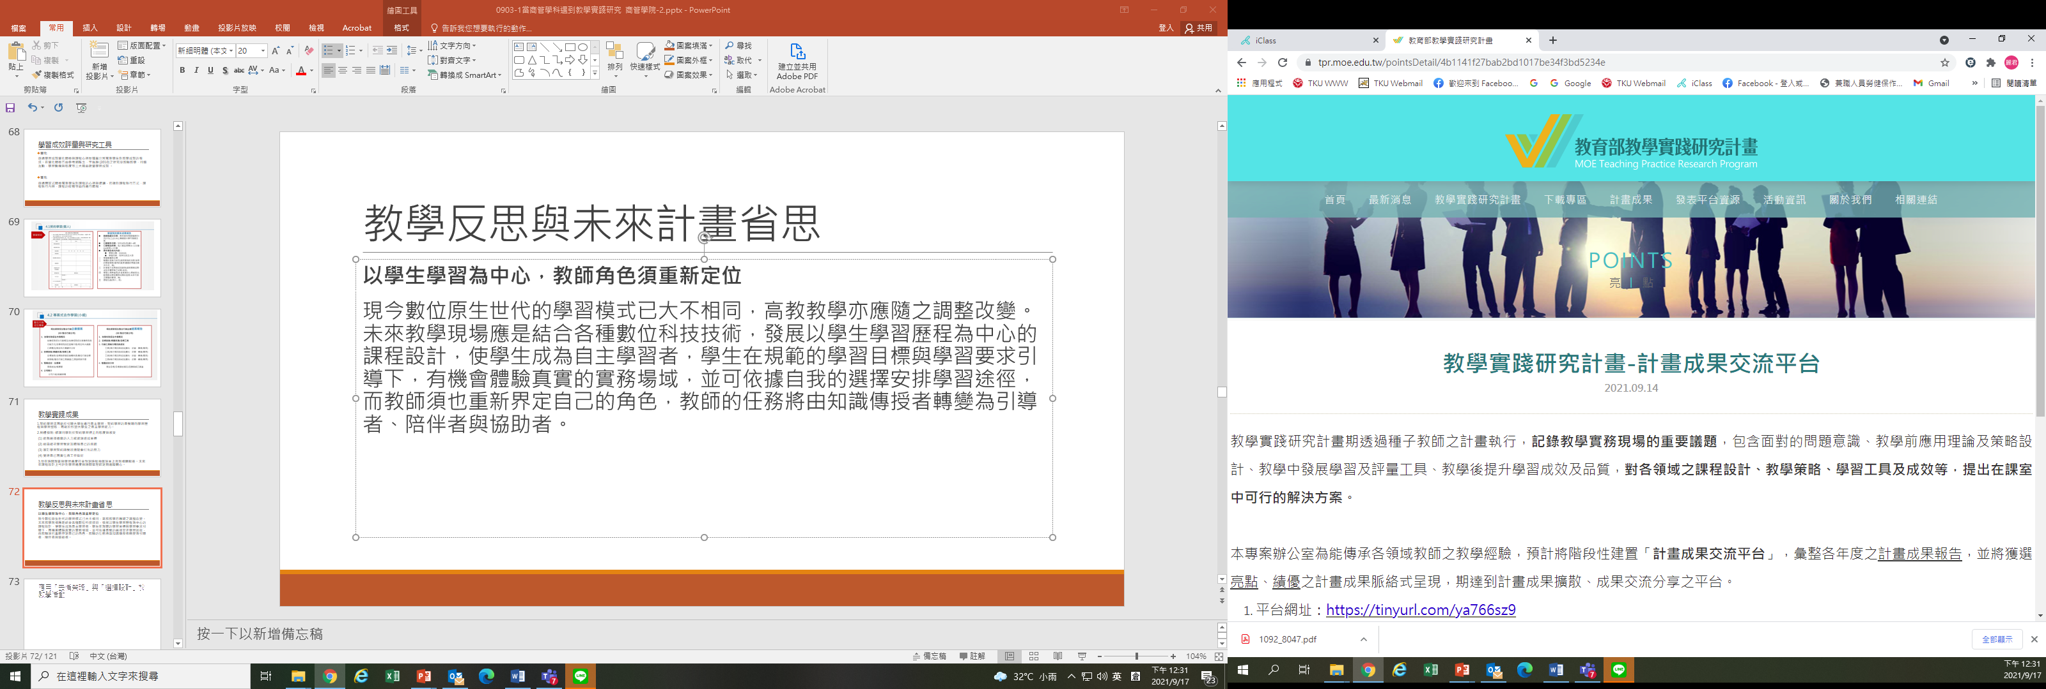
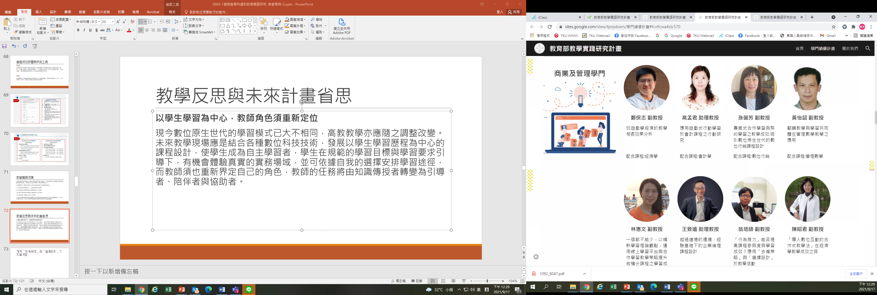
提出具體規劃
利用圖表呈現研究架構、設計、歷程
他山之石
  計畫成果、績優計畫

Slide 41

專案式合作學習與契約學習之教學成效：吸引數位原生世代的數位行銷課程設計
計畫主持人：孫儷芳 副教授
服務系所：明志科技大學經營管理系
配合課程：數位行銷
教學對象：一般大學：專業系所大學學生
研究方法：混合研究法
108年商業與管理學門績優計畫
教育部教學實踐研究計畫網站

Slide 42
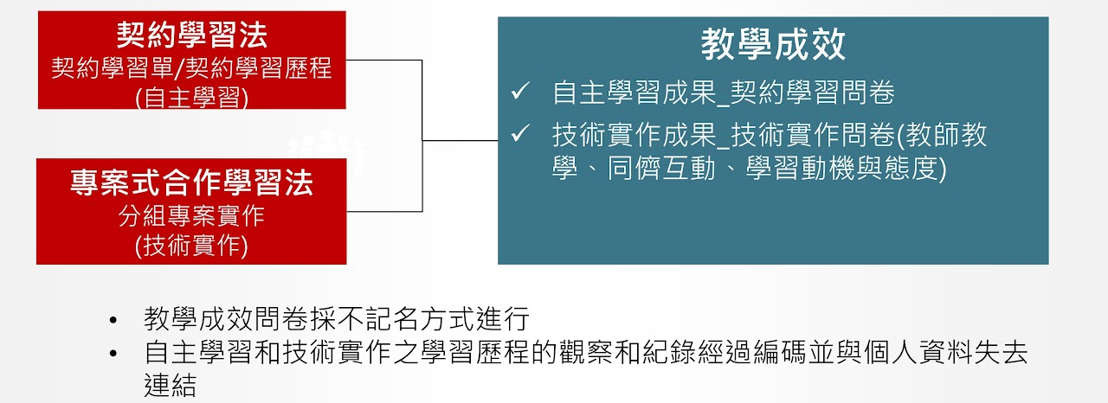
研究架構
108年商業與管理學門績優計畫
教育部教學實踐研究計畫網站

Slide 43
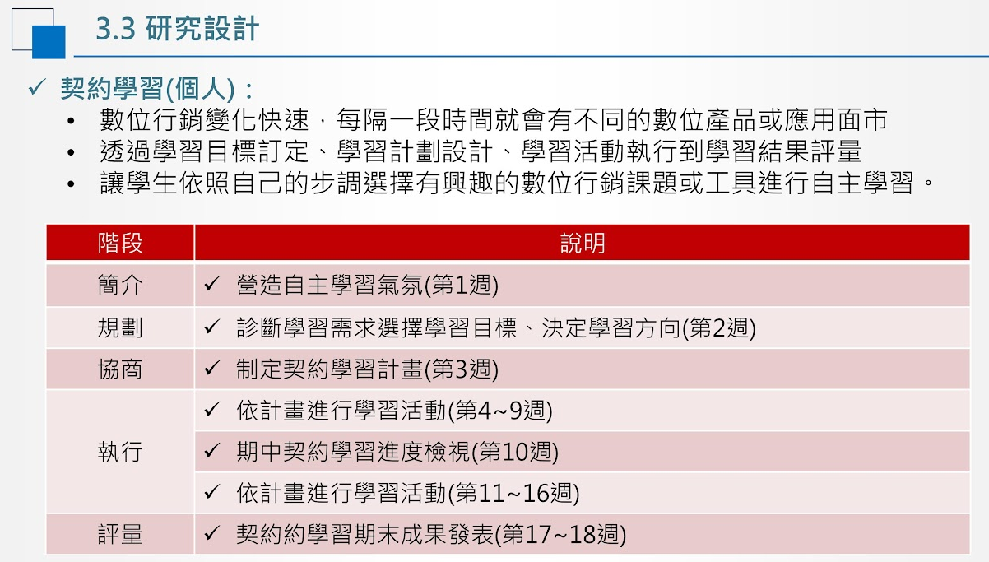
108年商業與管理學門績優計畫
教育部教學實踐研究計畫網站

Slide 44
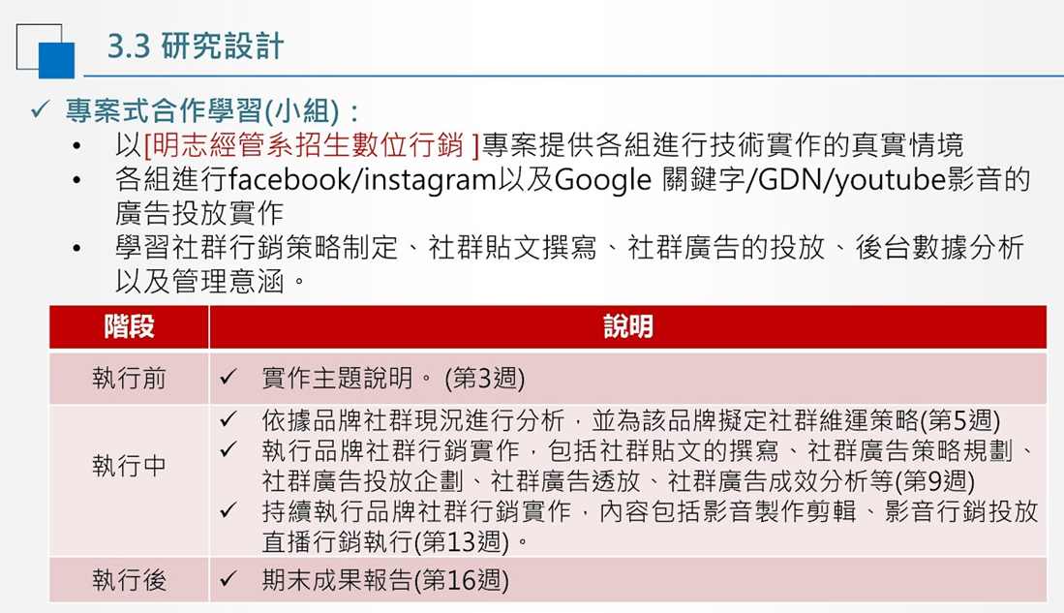
108年商業與管理學門績優計畫
教育部教學實踐研究計畫網站

Slide 45
一個都不能少－以精熟學習理論觀點，運用線上學習平台與合作學習教學策略提升微積分課程之學習成效
計畫主持人：林惠文 副教授
服務系所：真理大學 財務金融學系
配合課程：微積分
教學對象：一般大學 專業系所大學學生
研究方法：行動研究法
108年商業與管理學門績優計畫
教育部教學實踐研究計畫網站

Slide 46
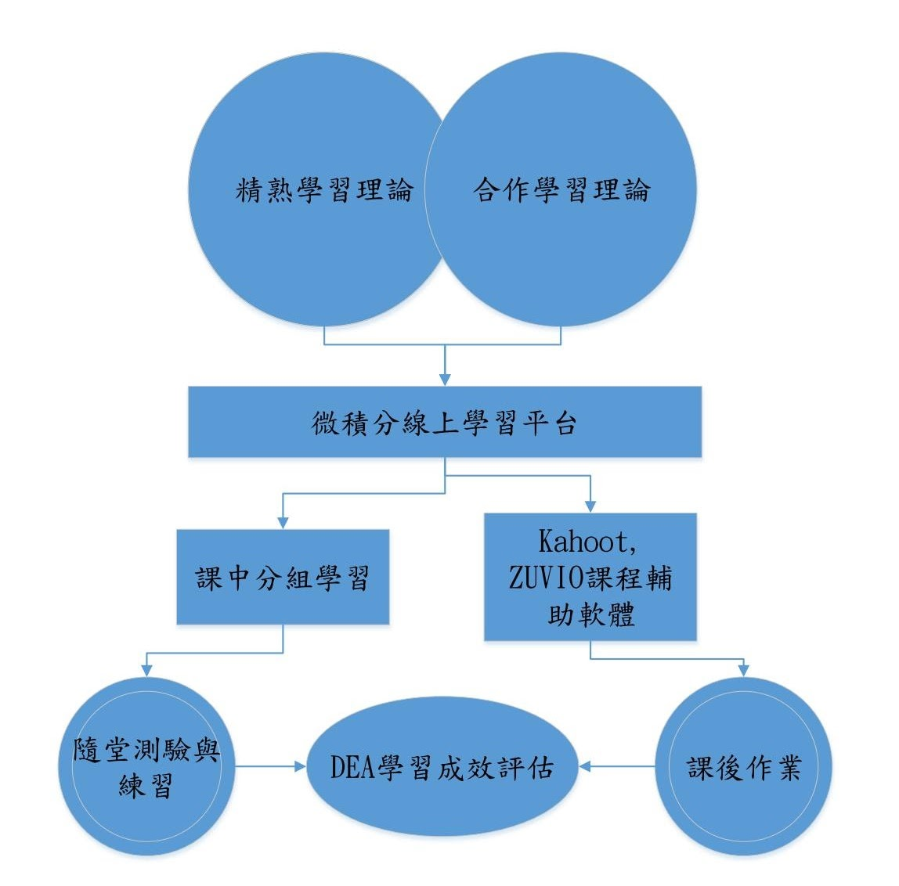
研究架構
108年商業與管理學門績優計畫
教育部教學實踐研究計畫網站

Slide 47
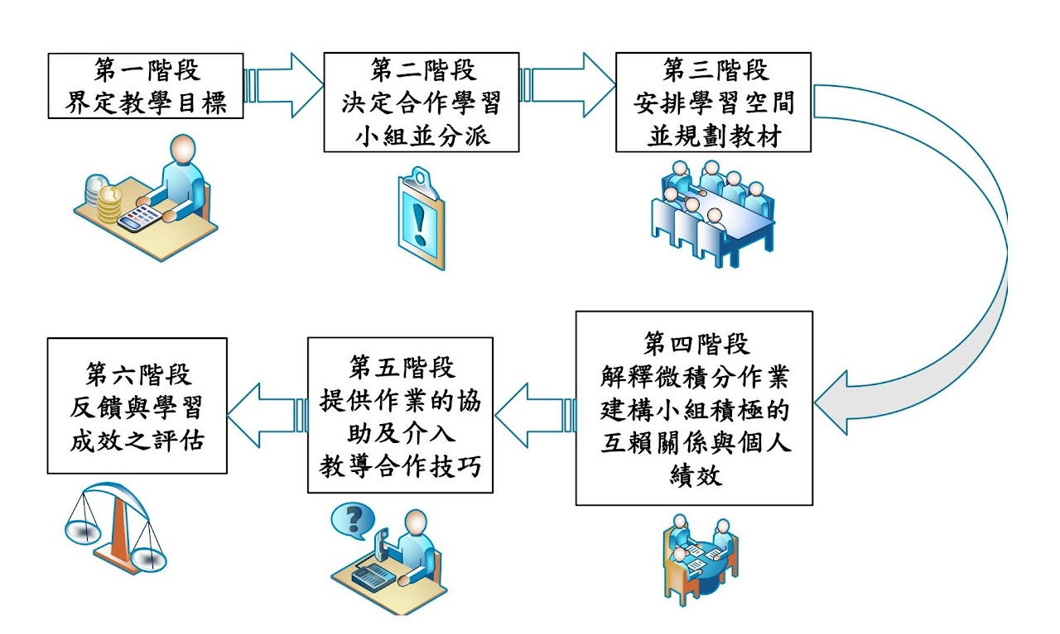
教學研究歷程
108年商業與管理學門績優計畫
教育部教學實踐研究計畫網站

Slide 48
探索以媒體直播橋接線上MOOCs 課程與學習者線下學習效果:以金融大數據課程為例
計畫主持人：王貞淑 教授
服務系所：國立臺北科技大學 資訊與財金管理系
配合課程：金融大數據
教學對象：技職校院 專業系所大學學生、研究所學生
研究方法：行動研究法
108年商業與管理學門績優計畫
教育部教學實踐研究計畫網站

Slide 49
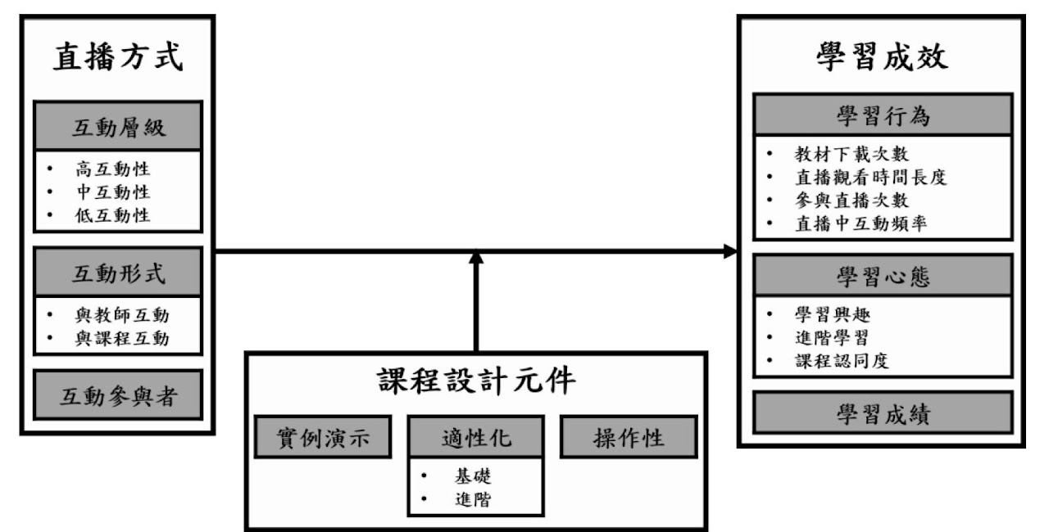
研究架構
108年商業與管理學門績優計畫
教育部教學實踐研究計畫網站

Slide 50

注意
不是有符合項目規定即可通過

Slide 51
例
問題
學生上課動機低
方法
PBL
預期成效
學習動機提升、學習成績提高
學習成效不佳

Slide 52
須說明：
產生問題可能的原因?
  學生(程度、態度、學習方法)?老師(教材、教法)?其他原因?
  強調老師對教學的反思
為什麼你認為運用OO方法可以改善問題?
  如果已經有許多研究獲得驗證，運用OO方法可以改善問題，為什麼還需要你的研究?
  你的研究與過去他人研究有何不同?
你打算怎麼做?
  有沒有提出具體的規劃、作法? 教學計畫表、研究/課程設計的架構、單元活動設計
用甚麼方法可以證明你的方法有效?
  問卷? 考試成績?教學評量分數?
  質性資料(學生作業、學生的文字回饋、訪談等)

Slide 53
110年淡江計畫審查意見舉隅
 | 正面意見 | 負面意見/ 建議
主持人 | 教學經驗與成果有具體說明 | 缺乏近5年成果與本計畫關聯
問題意識 | 深掘問題與盤點問題層面；要解決的問題清晰、明確 | 可提出教學品質不理解之實例，以凸顯問題的重要性
創新/延續性 | 明確指出曾獲補助計畫與今年申請案之差異及延伸性 | 無明顯的創新特殊性；與去年執行計畫類似，創新性不足
目的與教學對應 | 具體訂出研究目的；教學設計規劃舉體詳細，清楚說明與課程、與各類參與者預定的活動 | 宜釐清與解釋活動設計與教學方法理念的相關性；未見具體達到目的的做法
研究/評量方法 | 研究步驟循序漸進，評量方式多元；對學生學習成效評估方式有完善規劃 | 缺乏檢測學生學習進度的工具；未具體說明學習歷程檔案在課程中如何被運用
文獻 | 能引用相關文獻對計畫的構思與執行進行檢討；立論完整 | 著墨有限；文獻探討審度與廣度仍有探討空間
教學成果 | 具體說明如何促進學習成效；教學成果能依多元評量方式呈現 | 對學生學習表現的說明不夠具體；除了問卷，如何對學生作品作質性比較
經費 |  | 人力與經費規劃未與課程相對應

Slide 54

加分
問題意識、目標清楚明確
立論有所依據
研究設計、方法合理、可行
可提出具體的評估證據
從問題到方法到評估，環環相扣，一以貫之

Slide 55
可以再多加些什麼?
人味
感性
溫度

Slide 56
107-110學年度教學實踐研究計畫通過平均經費*
*不含管理費

Slide 57
從無到有的計畫進度規劃
建議
完成
時間
10/31
10/31
11/12
11/30
12/1
12月初
12月初
現況盤點
資料蒐集
構思
撰寫
互評交流
修正及確認
上傳及繳交
限完成111年計畫者參加
參加相關研習

Slide 58
教學實踐研究
Teaching Practice Research
為教學而研究，在研究中教學
「教學實踐研究計畫推動與未來方向」
教育部教學實踐研究計畫網站

Slide 59
讓相遇從偶然變必然
成就學生也成就自己

Slide 60


